Slide 1
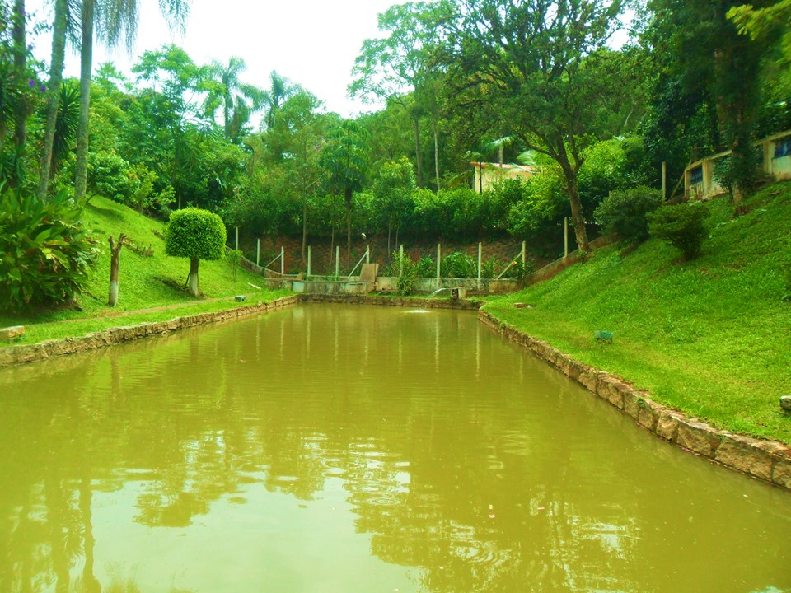
NATURALMENTE FABULOSA NATUREZA
POESIA E FORMATAÇÃO
NORMA AP SILVEIRA DE MORAES
DIVULGAÇÃO
WWW.SERGRASAN.COM
NORMA NATUREZA

Slide 2
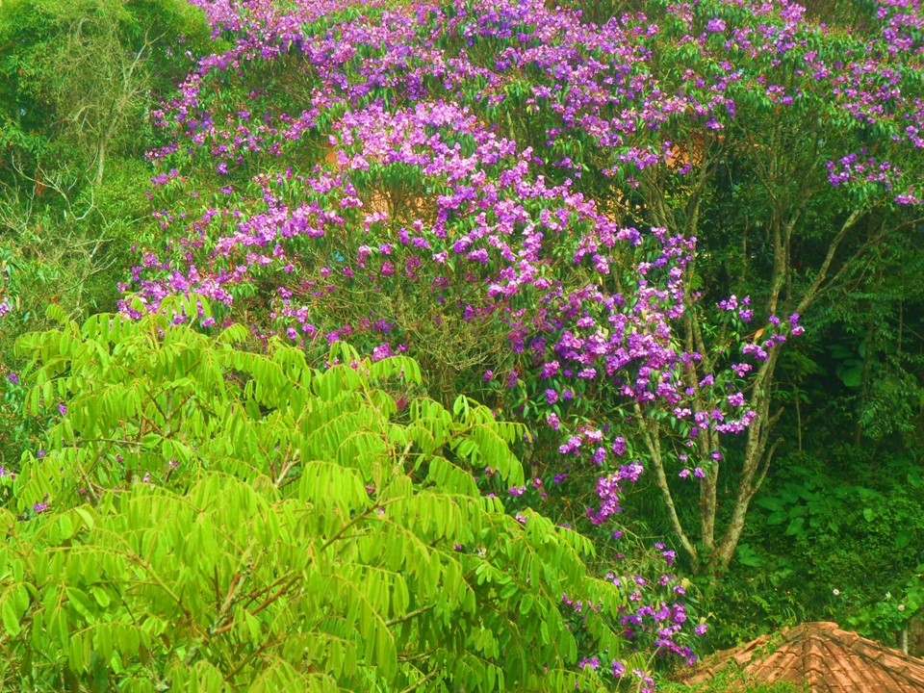
AMOR A NATUREZA.
A natureza é um presente de Deus
Para que possamos viver bem
Ele a protege para os filhos Seu
Mas devemos cuidar dela também

Slide 3
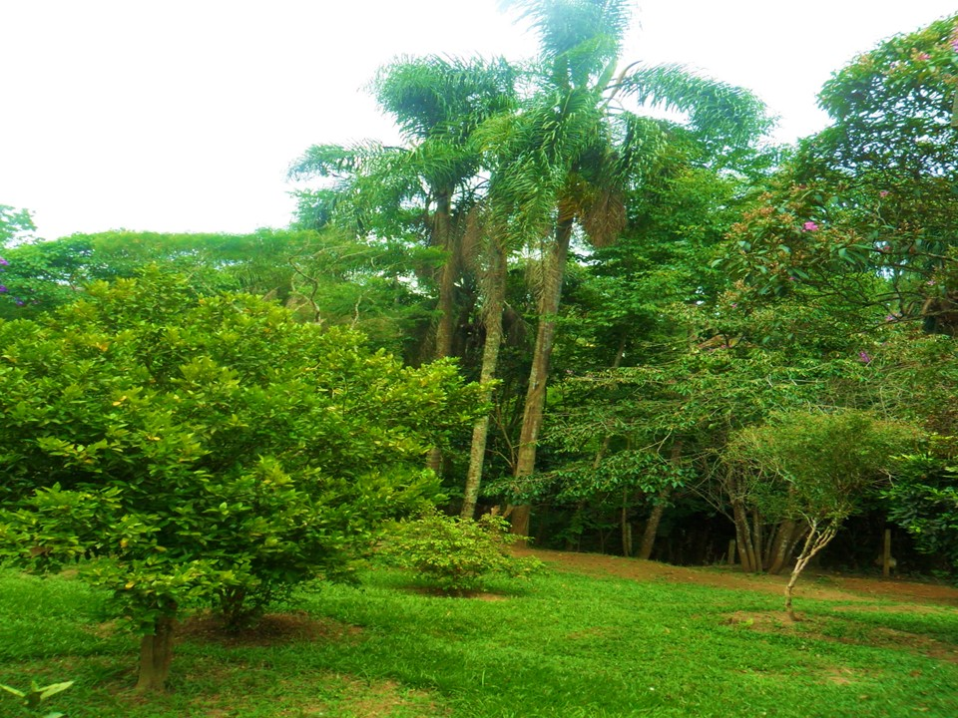
A natureza é com toda certeza
O nosso lar, o nosso habitar
É de grande e profunda beleza
Cuidar é o dever, se conscientizar

Slide 4
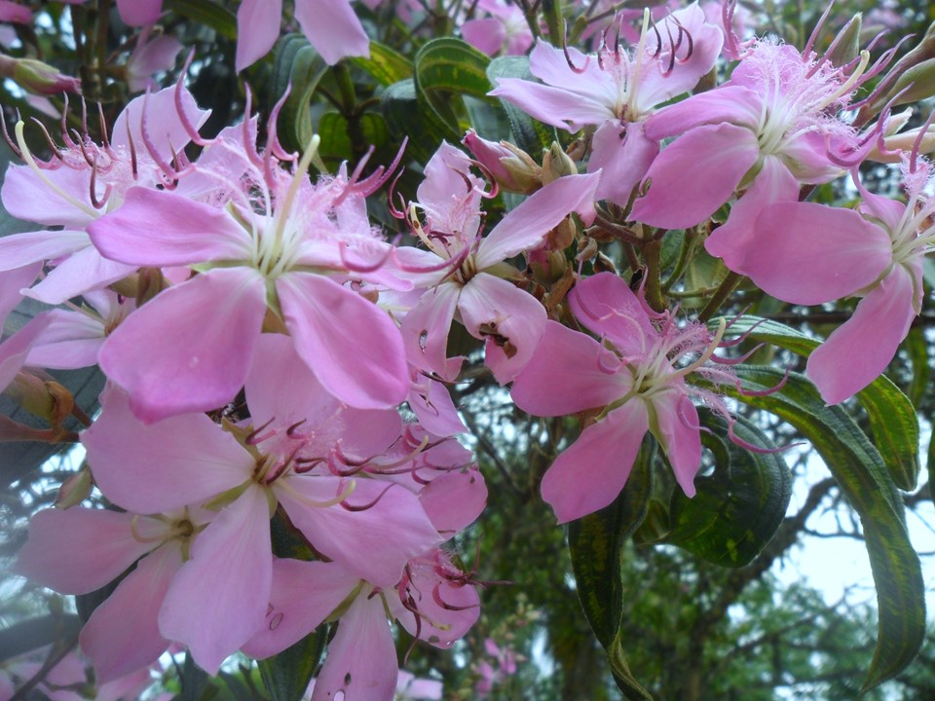
O cenário natural é só magia
Que encanta qualquer vivente
Nele concentra toda harmonia
Da perfeição tão transparente

Slide 5
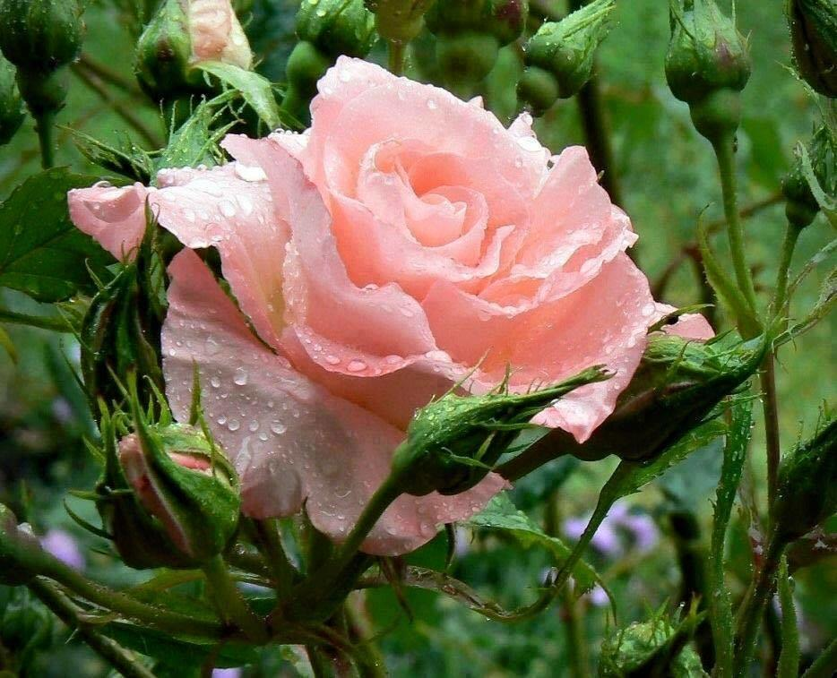
Seja então no belo verdejante
Que seja no universo colorido
Seja em suas nuances variantes
Tudo é perfeito, e tão florido

Slide 6
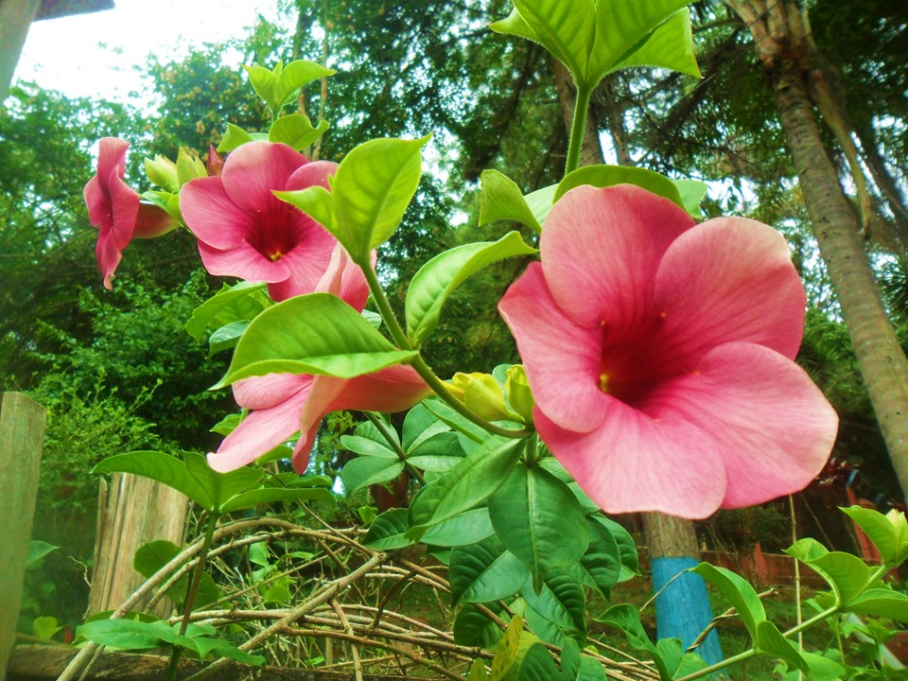
Nesta natureza tão radiante
De tantos mistérios e olores
De fauna, flora tão abundantes
De águas transparentes incolores

Slide 7
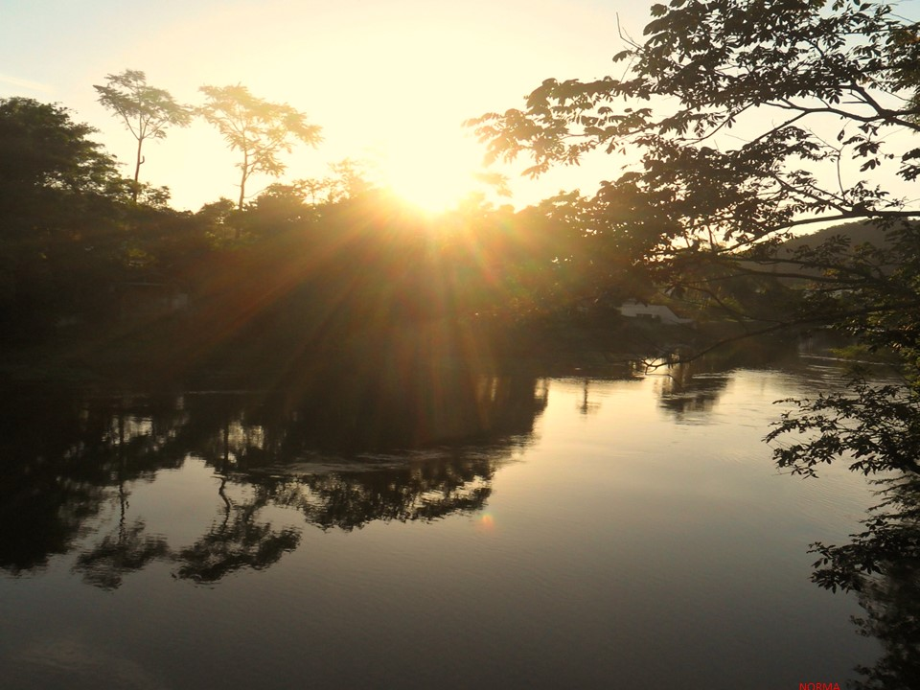
Na terra é o meu rico ninho
No céu vejo a iluminação
Seja de dia, noite no caminho
Junto tanto amor ao meu coração

Slide 8
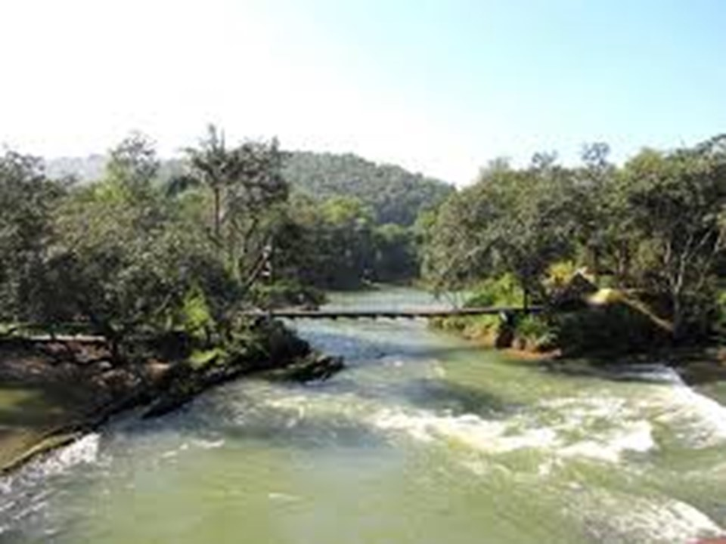
A natureza merece sim ser venerada...
Deve ser respeitada cuidada.
As nascentes, fauna e flora preservados
para que os moradores futuros possam usufruir de todas
as maravilhas presente.

Slide 9
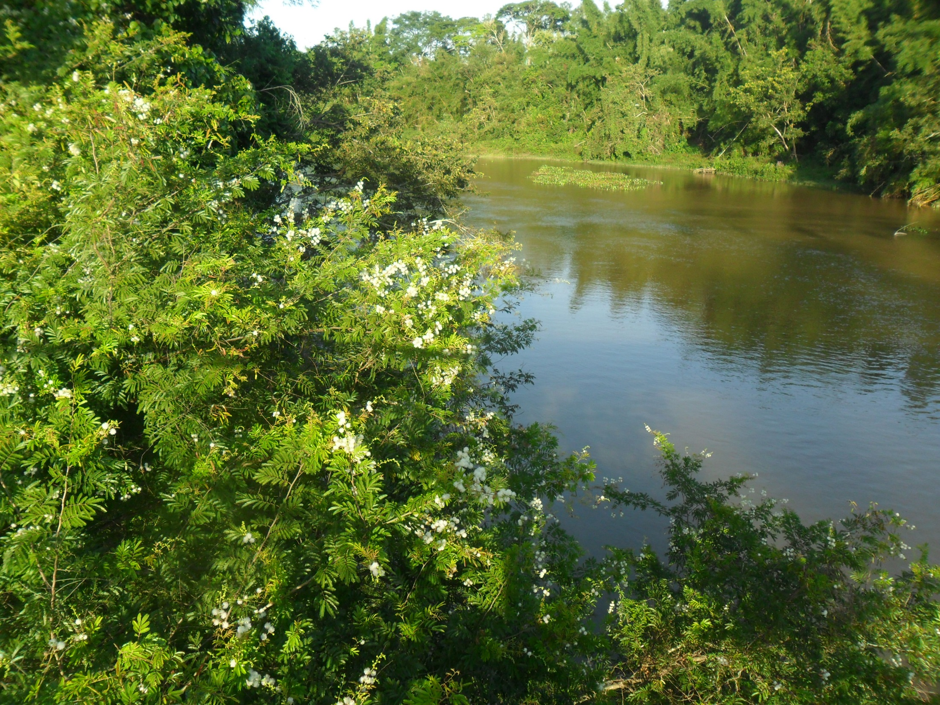
Saudações á Natureza...
Enfim aos quatro elementos
ÁGUA, TERRA, SOL E AR, e ao quinto elemento que dão origem a vida e o existir.

Slide 10
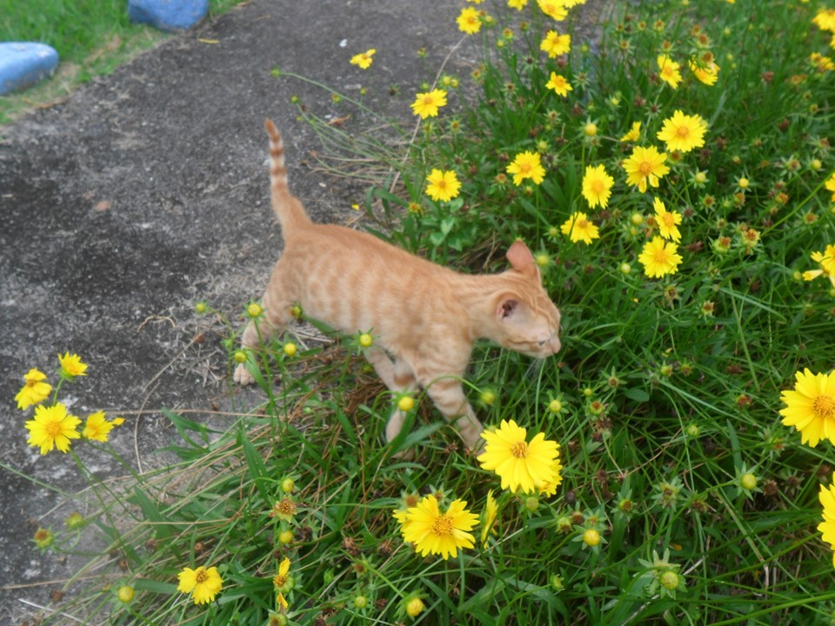
Poesia e formatação
Poetisa Norma Aparecida Silveira de Moraes
Imagens da autora
Música.Era Eyes of...
Data 13/01/2016
Divulgações
www.normasilveiramoraes.
recantodasletras.com.br
www.sergrasan.com
Norma Natureza

